Slide 1
PROPUESTA DE MODIFICACIÓN DEL
PROYECTO URBANÍSTICO MANUEL CORDOVA GALARZA

Slide 2
Antecedentes:
El Proyecto Urbanístico “Manuel Córdova Galarza” ubicado en el sector de Carcelén, fue aprobado mediante Ordenanza Metropolitana N° 273, sancionada el 29 de diciembre de 2008.
La solicitud de aprobación de la modificación del proyecto ingresó a la Secretaría de Territorio, Hábitat y Vivienda mediante Ticket# 2015-186484, con fecha 19 de diciembre de 2016, solicitando su tratamiento como Proyecto Urbanístico Arquitectónico Especial.
El 21 de diciembre de 2016, se realizó la exposición de este proyecto por parte de los promotores ante la MESA TÉCNICA DE PUAE.
El día miércoles 25 de enero de 2017 reunida la MESA TÉCNICA DE PUAE, según lo establecido en la Resolución STHV-RT No.008 del 27 de diciembre de 2013, se realizan las sesiones de deliberación sobre la viabilidad del proyecto URBANÍSTICO “MANUEL CÓRDOVA GALARZA”.
La Mesa Técnica PUAE resuelve declarar VIABLE a la MODIFICACIÓN DEL PROYECTO URBANÍSTICO “MANUEL CÓRDOVA GALARZA” bajo las condiciones establecidas en el oficio STHV-DMPPS-0938, de fecha 21 de febrero de 2017.

Slide 3
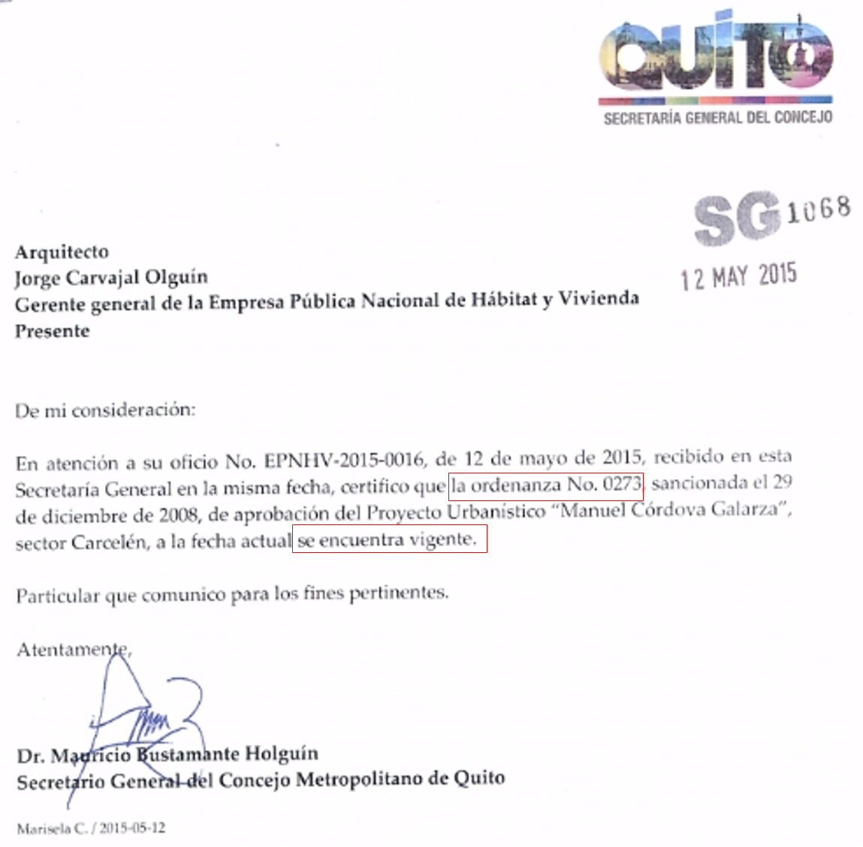


Ordenanza 0273, aprobada en diciembre de 2008
SE ENCUENTRA VIGENTE
Se desarrolla sobre el predio 802557, propiedad del Banco Ecuatoriano de la Vivienda, entregado a la Empresa Pública de Hábitat y Vivienda.
PROPUESTA DE MODIFICACIÓN ORDENANZA ESPECIAL MANUEL CORDOVA GALARZA

Slide 4
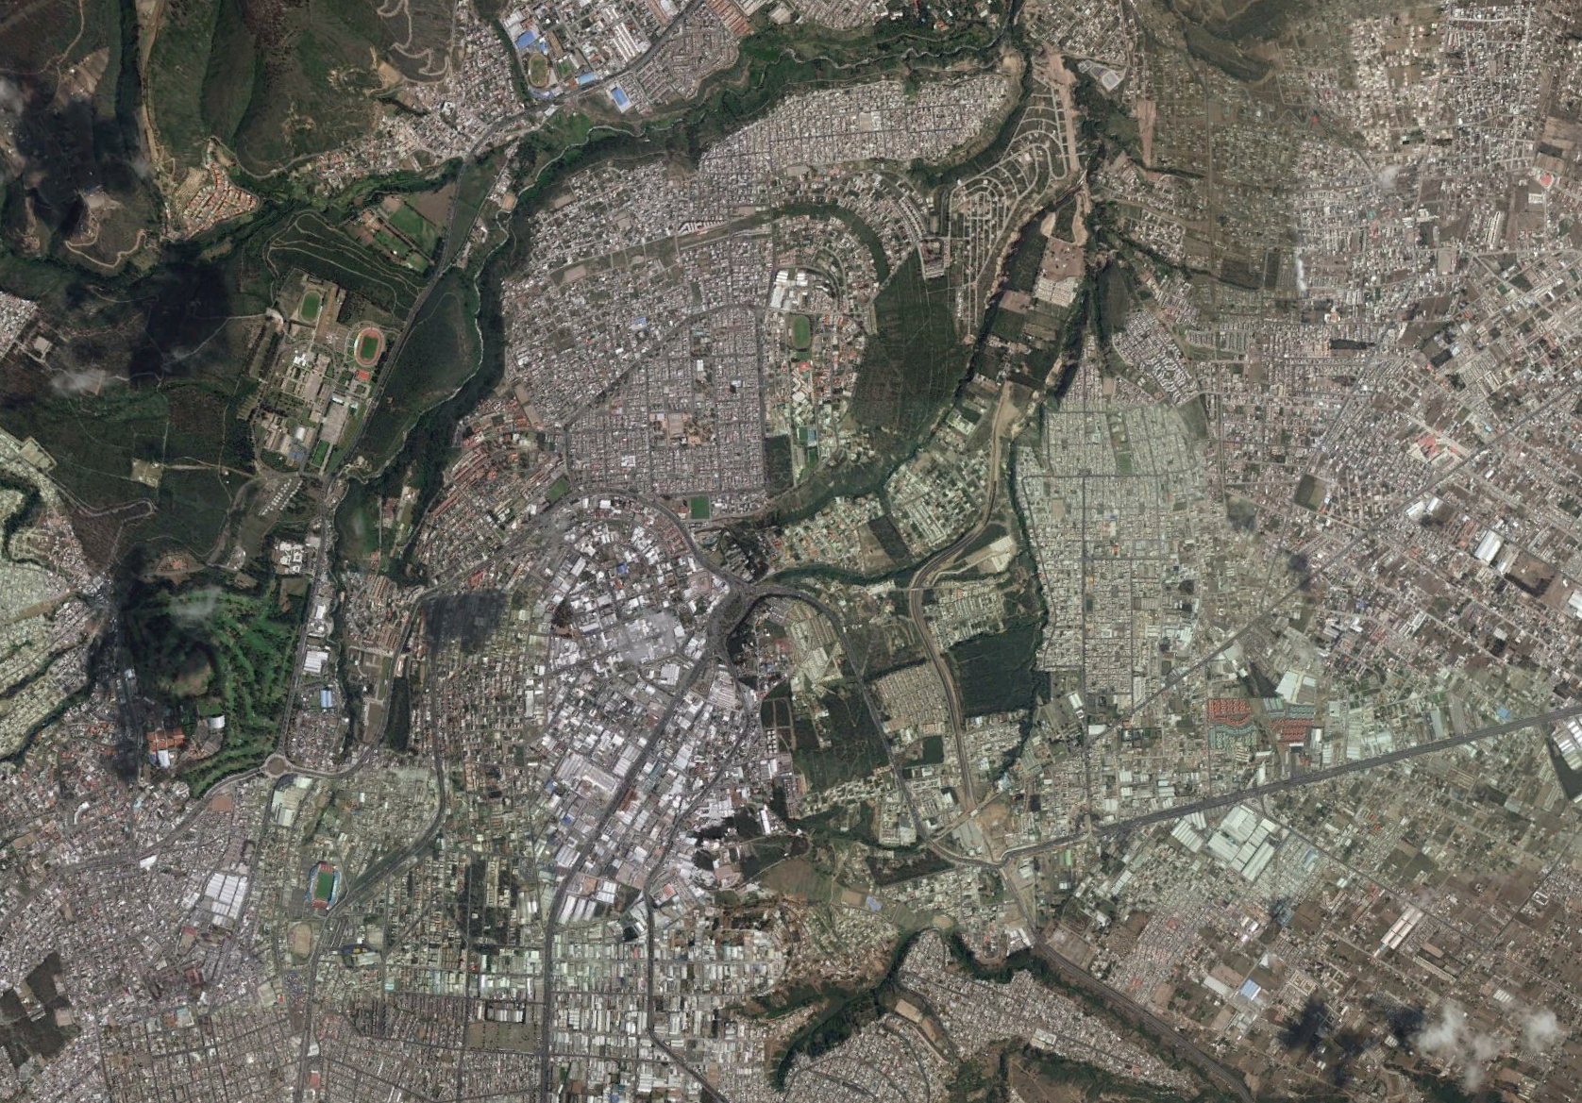

Slide 5
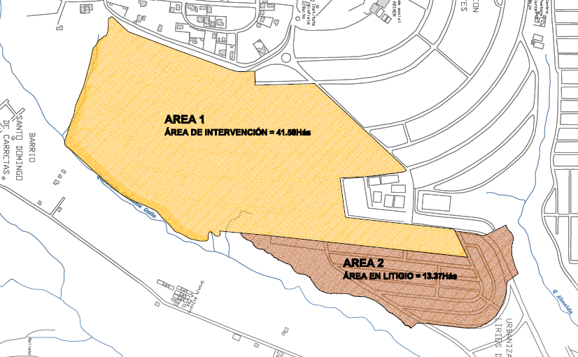
UBICACIÓN, ÁREAS Y ESTADO DE LA PROPIEDAD.- El Proyecto Urbanístico se desarrolla en el predio No. 802557, ubicado en la parroquia de Carcelén y en la Administración Zonal La Delicia
Cuadro No. 01 PROPIEDADES ORIGEN
Nº PREDIO | CLAVE CATASTRAL | PROPIEDAD | ÁREA DE INTERVENCION PROPUESTA MODIFICATORIA
802557 | 13710 05 002 | EMPRESA PÚBLICA NACIONAL DE HÁBITAT Y VIVIENDA | 41,58 Ha.
TOTAL |  |  | 41,58 Ha.
La Ordenanza se aplica sobre las 41,58 Ha. que no presentan problemas de posesión, quedando fuera las 13,37 Ha. que se encuentran en litigio.

Slide 6
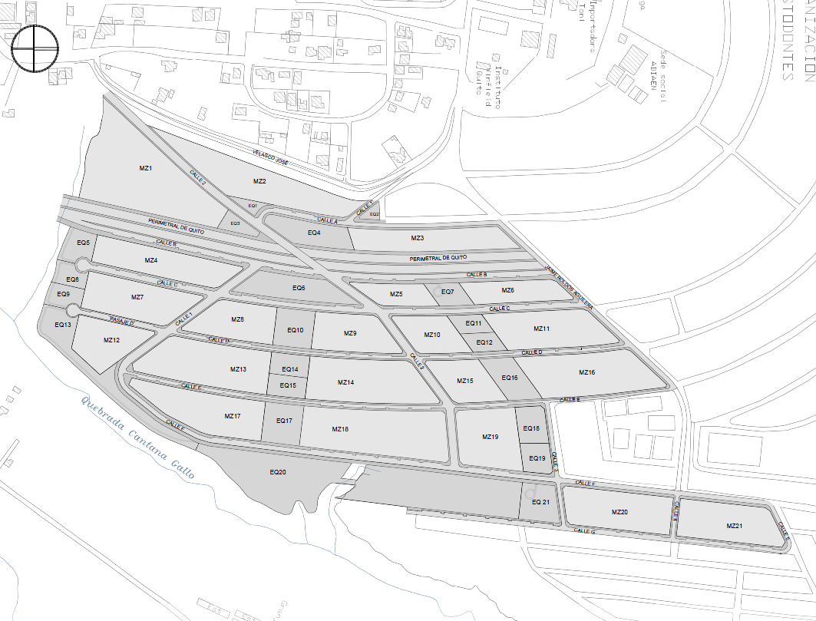
Amanzanamiento Proyecto Urbanístico
“MANUEL CÓRDOVA GALARZA”
Fuente:
Ordenanza Metropolitana N° 273
Casa para todos EP

Slide 9
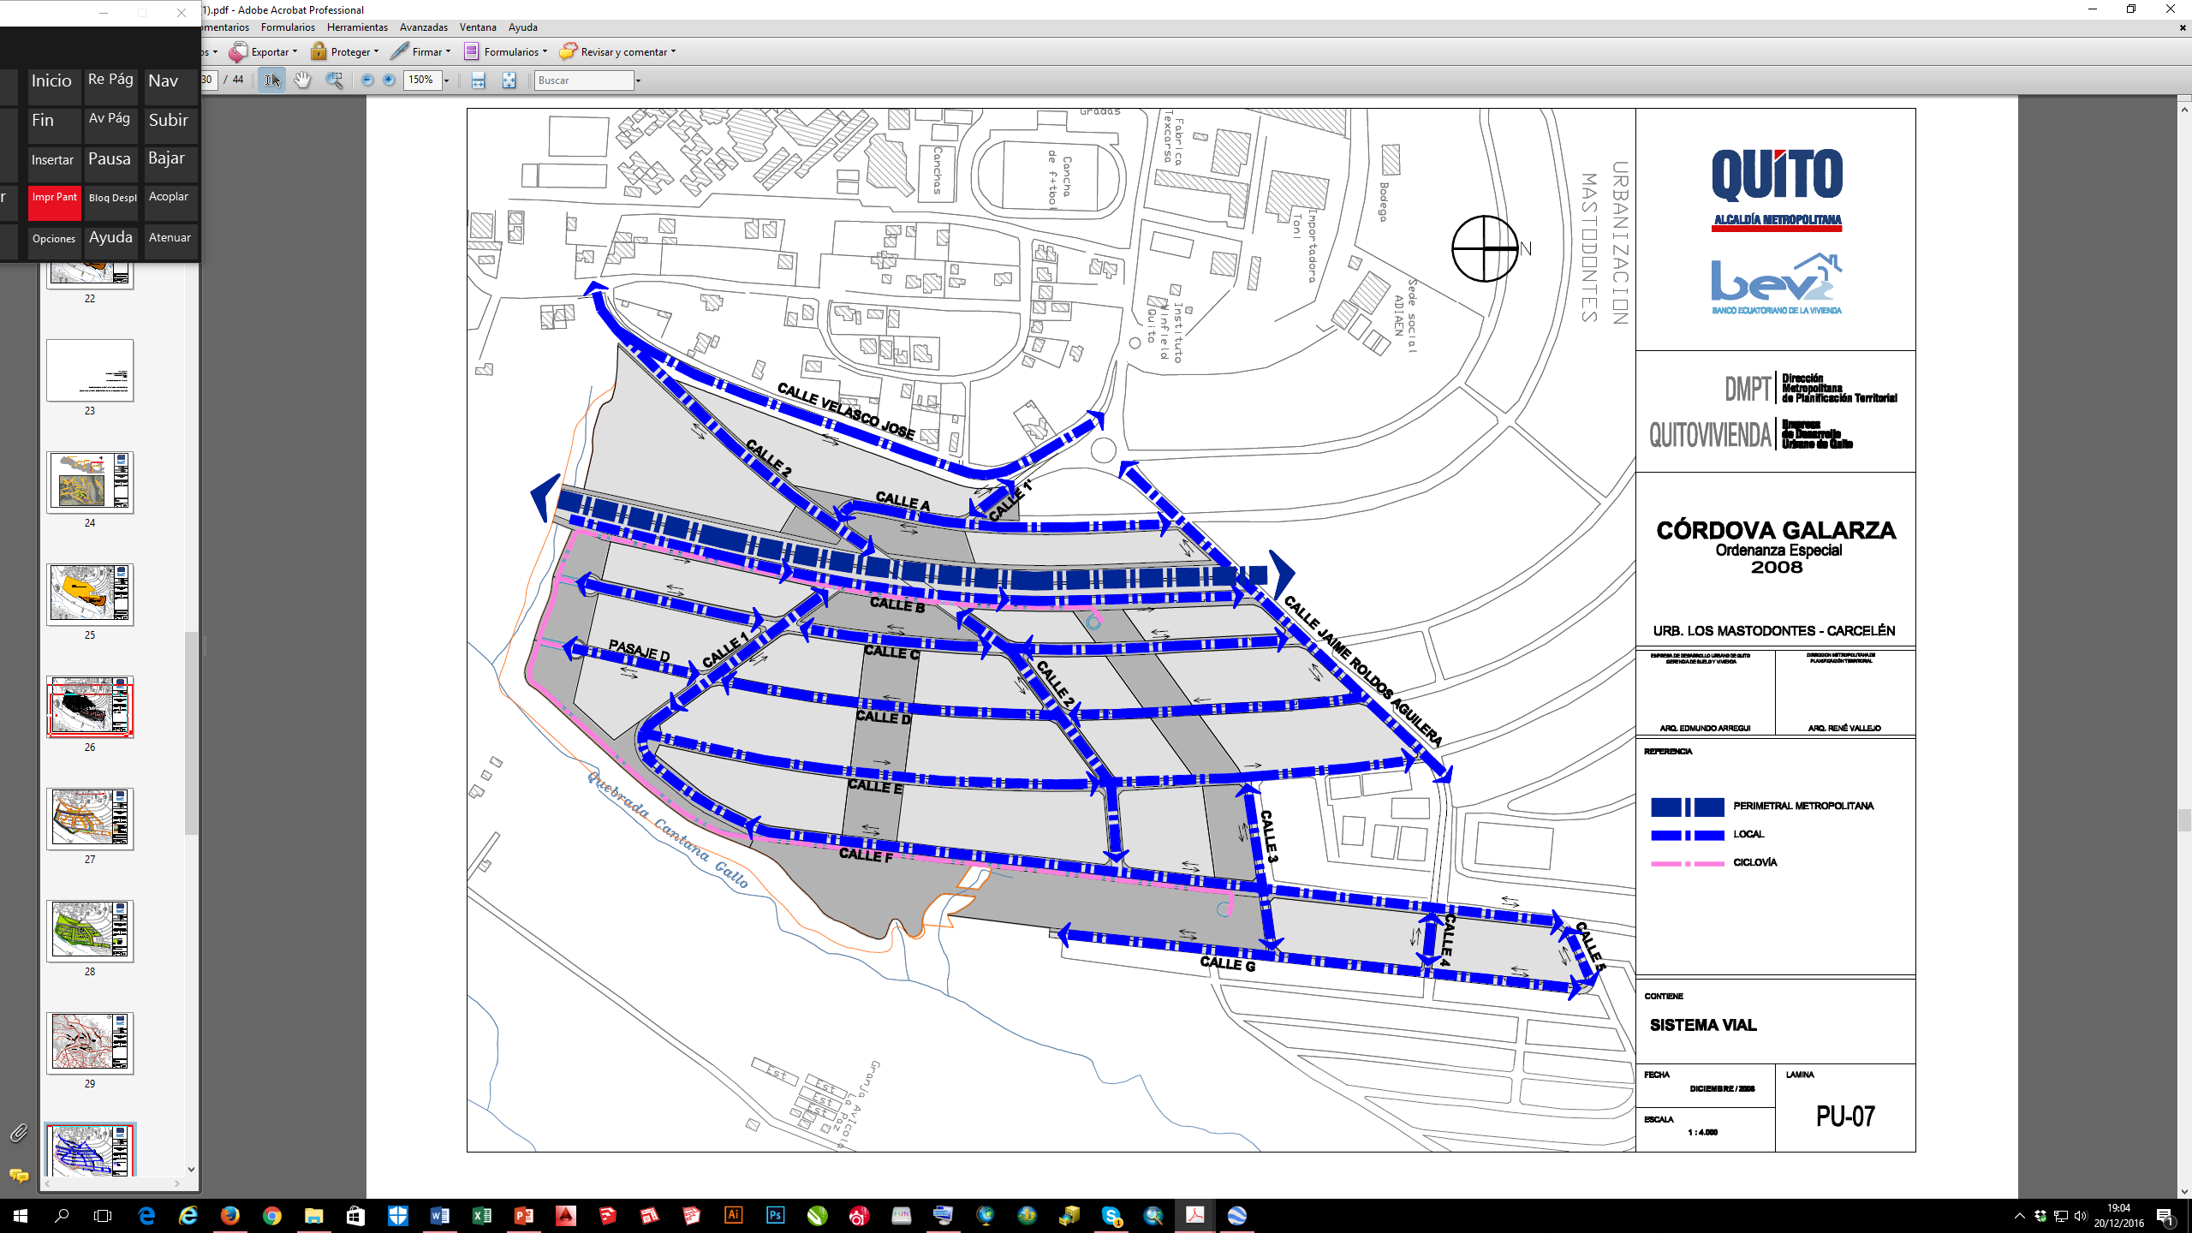
La propuesta NO MODIFICA los trazados viales aprobados en la ordenanza vigente

Slide 10
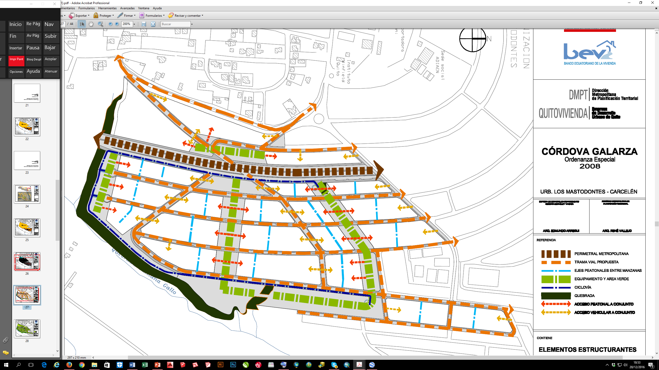
La propuesta NO MODIFICA los viales y parcelarios aprobados en la ordenanza vigente

Slide 11
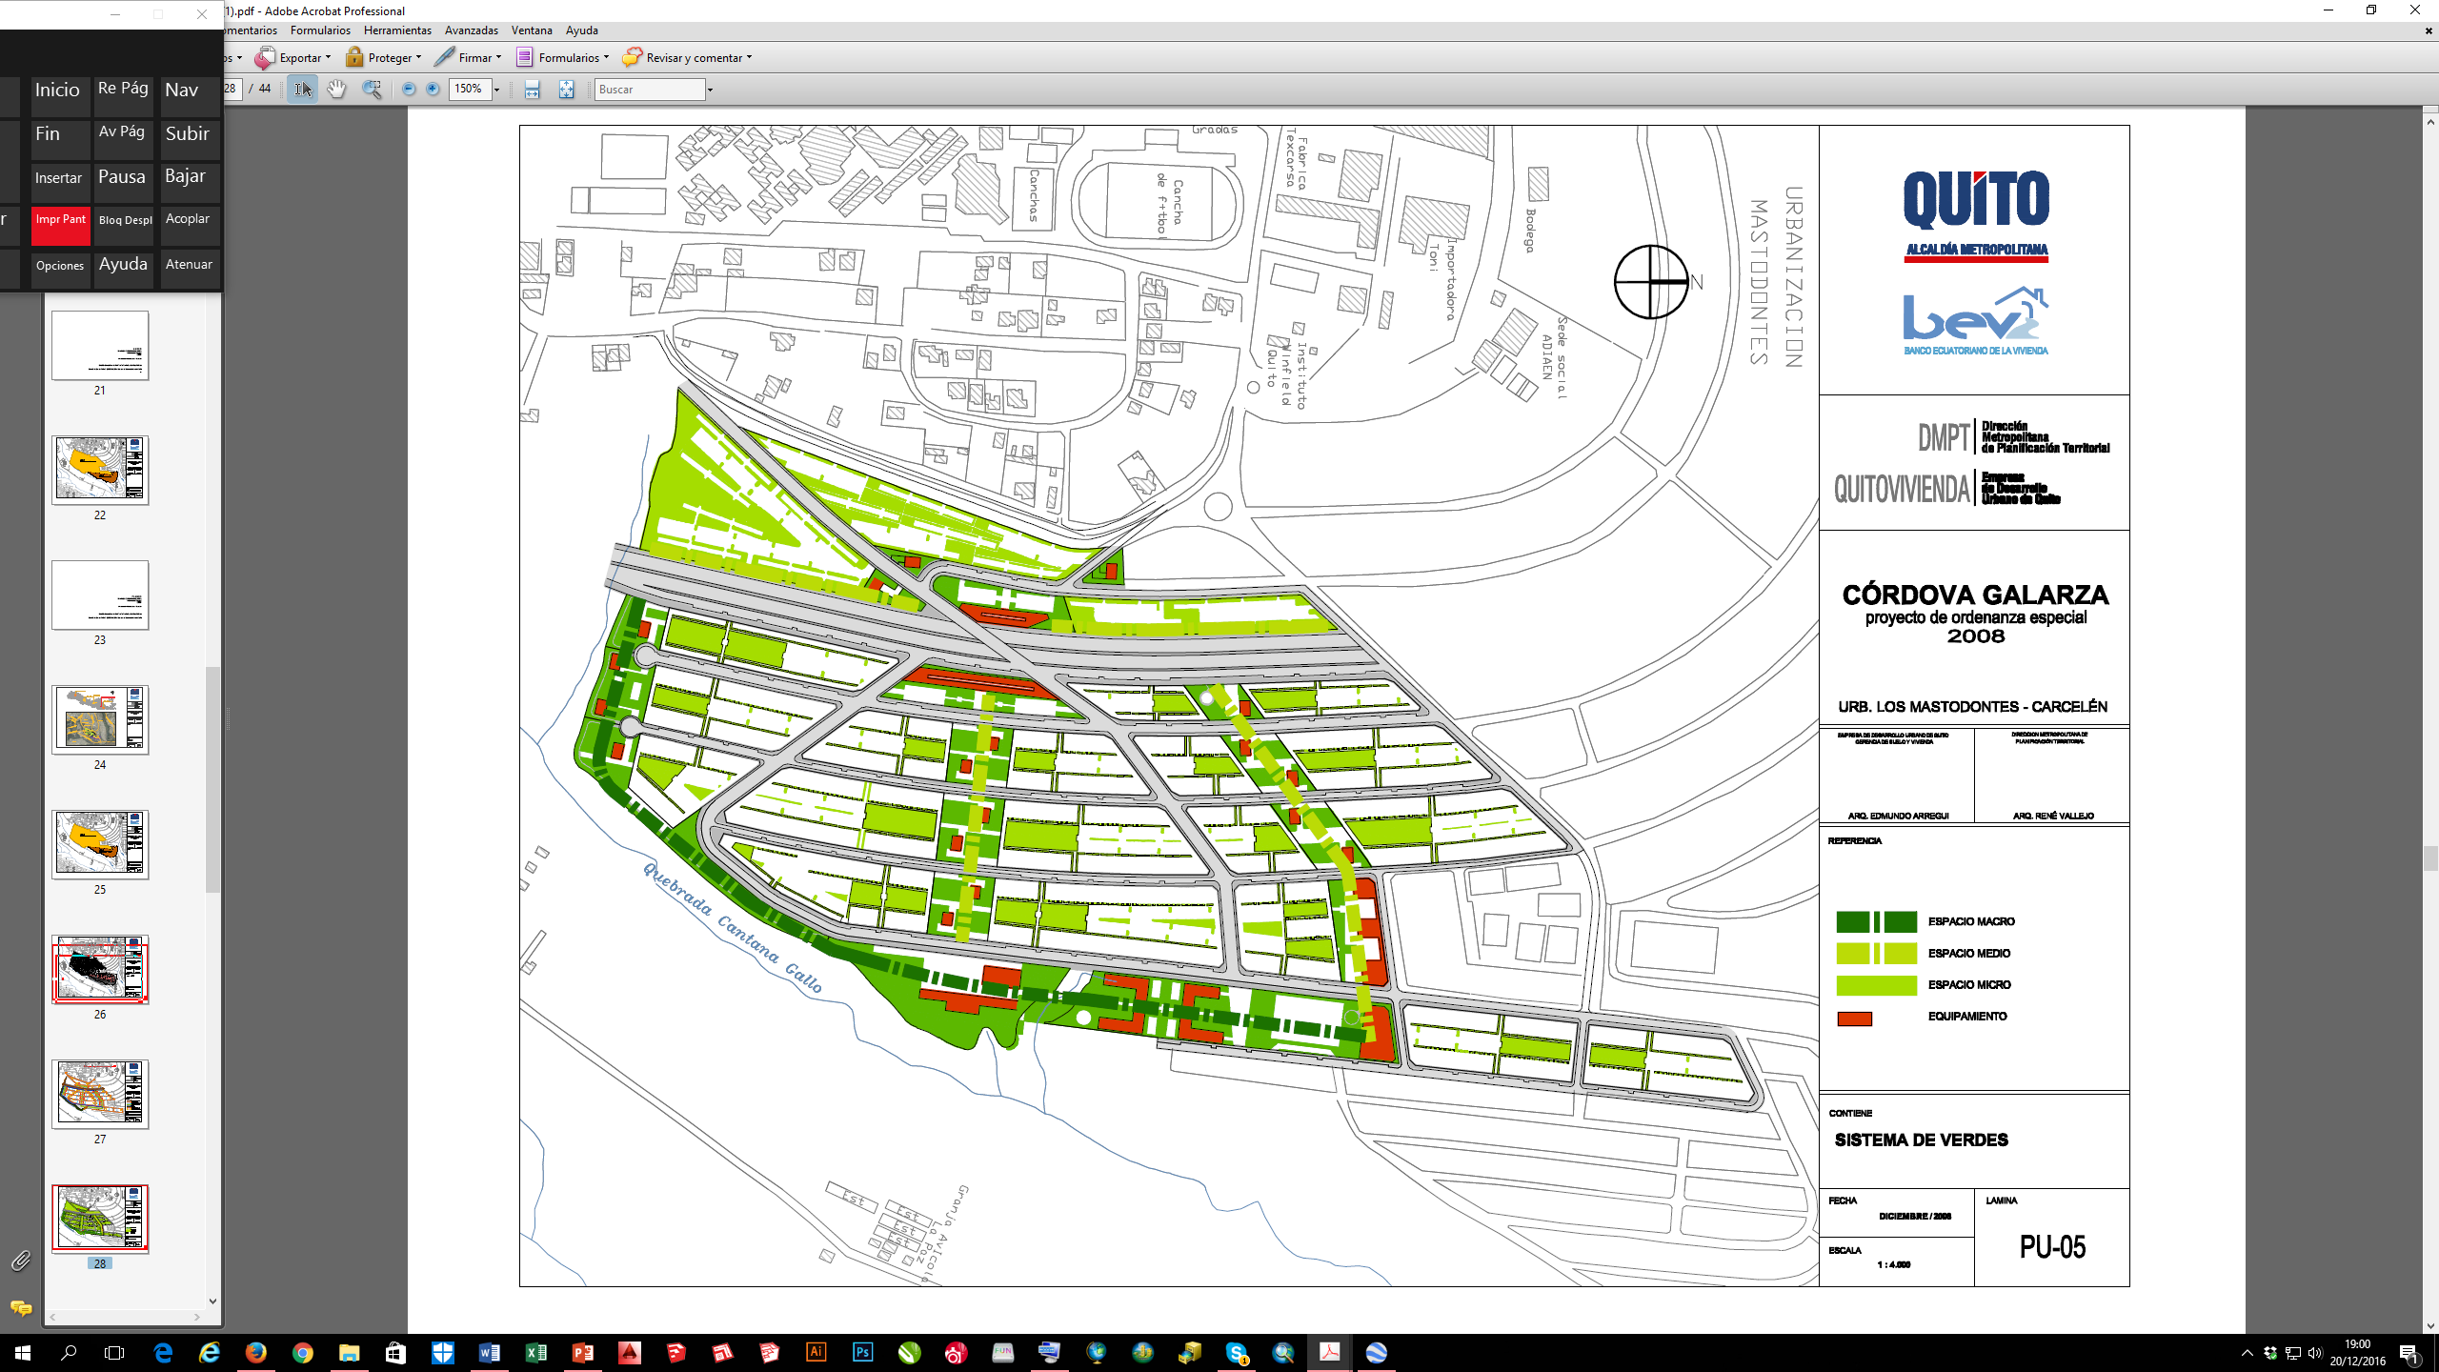
La propuesta NO MODIFICA los sistemas verdes aprobados en la ordenanza vigente
PROPUESTA DE MODIFICACIÓN ORDENANZA ESPECIAL MANUEL CORDOVA GALARZA

Slide 12
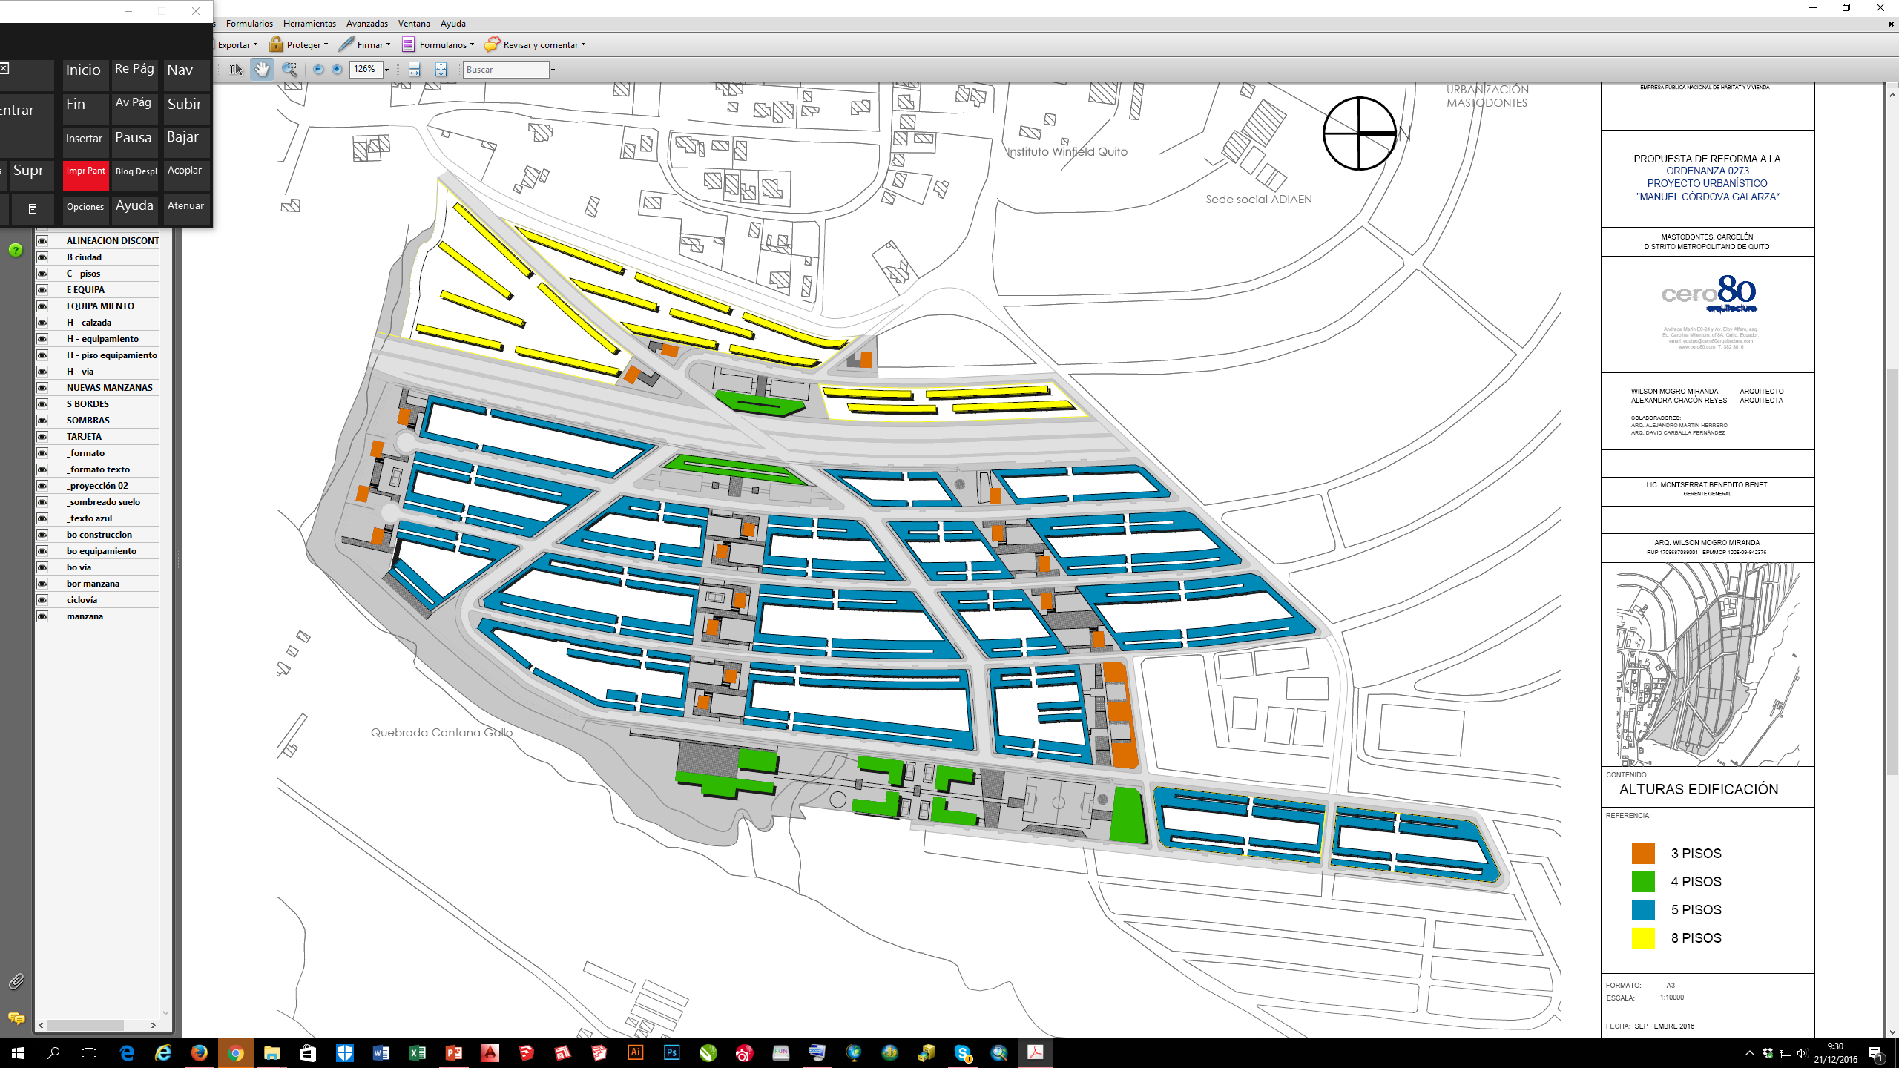

Slide 13
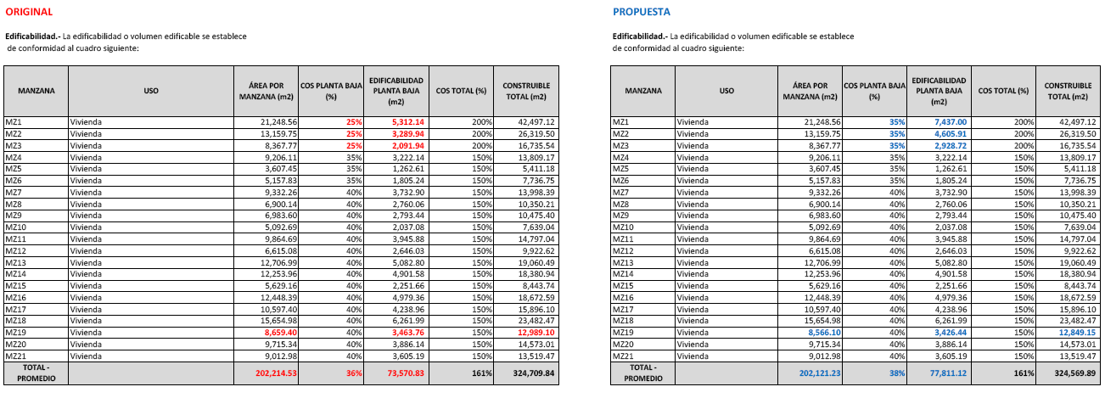
SE MODIFICAN LOS COEFICIENTES DE OCUPACIÓN EN PLANTA BAJA DE LAS MANZANAS 1, 2 Y 3, SIN AFECTAR LOS COEFICIENTES TOTALES.
NO SE AUMENTA EDIFICABILIDAD.

Slide 14
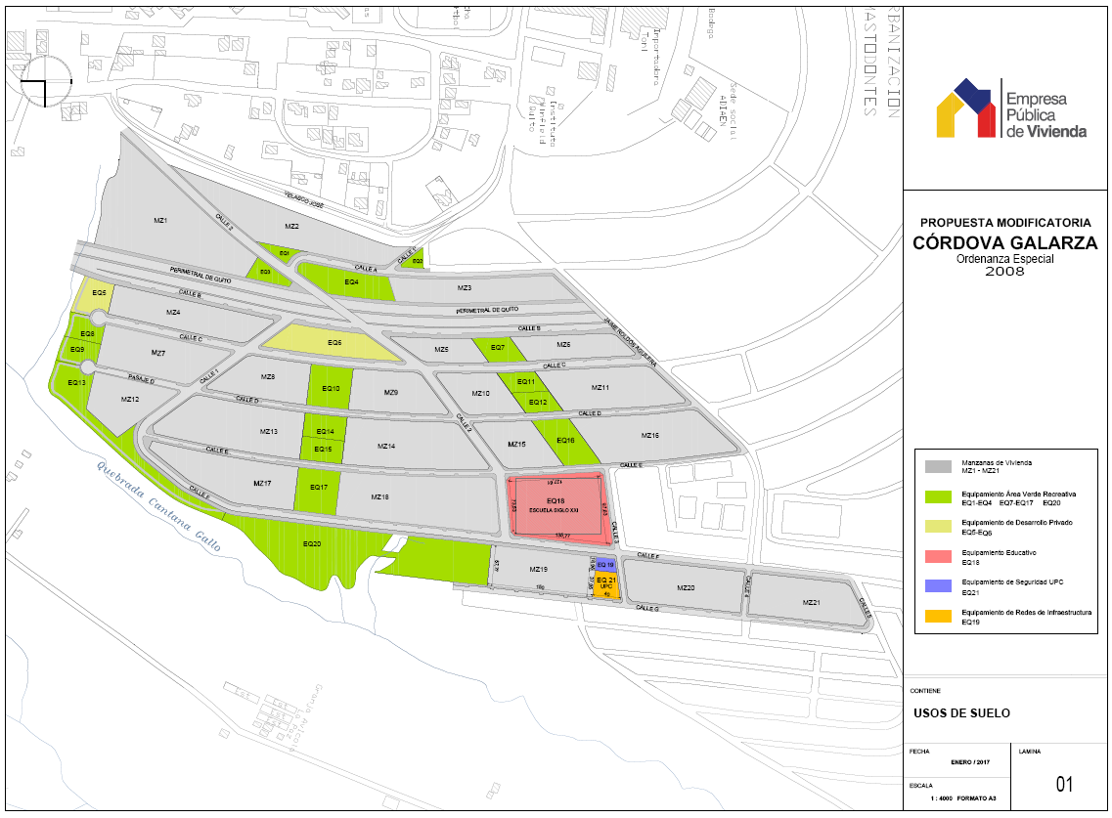

Slide 15
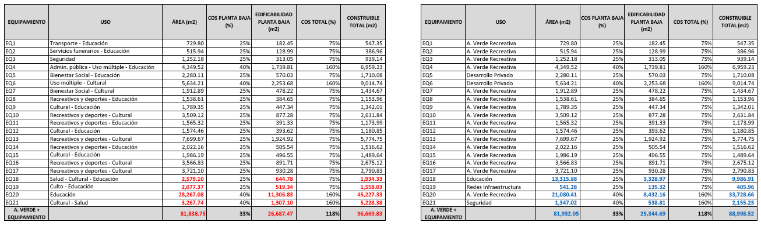
SE MODIFICAN LOS COEFICIENTES DE OCUPACIÓN EN PLANTA BAJA DE LAS MANZANAS 1, 2 Y 3, SIN AFECTAR LOS COEFICIENTES TOTALES.
NO SE AUMENTA EDIFICABILIDAD.

Slide 16
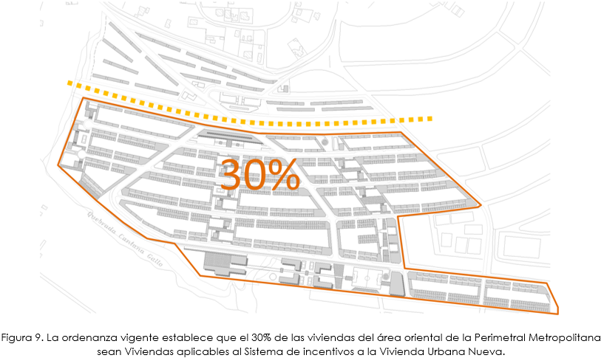
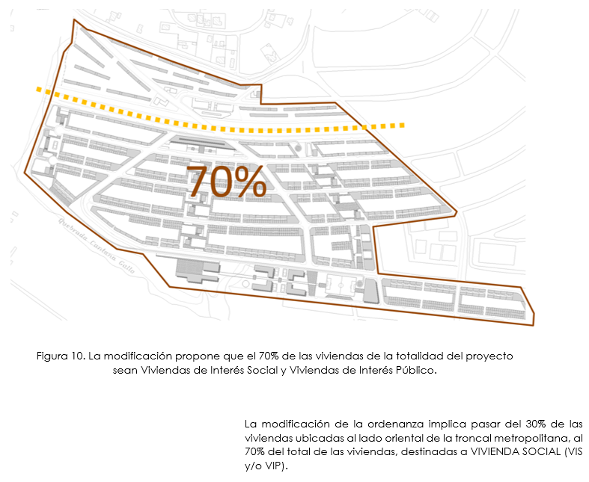
Vivienda Comercial
Mz 1, 2 y 3

